Slide 1
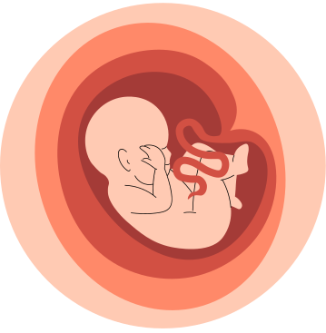
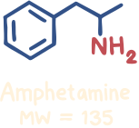


INTERESTING CASE
PREECLAMPSIA WITH SEVERE FEATURE
WITH PULMONARY EDEMA
พญ.มณฑกานต์ ศรีสนาม

Slide 2


PATIENT IDENTIFICATION
อายุ 22 ปี
Admit LR วันที่ 24 เม.ย. 2568
สิทธิ์การรักษา บัตรทอง

Slide 3
OB-GYNE case discussion
Past history
OB-GYN history
  ปฏิเสธโรคประจำตัว
  ปฏิเสธประวัติการเคยผ่าตัดมาก่อน
  อาศัยอยู่กับยายและสามี
  ใช้สารสารติด ตั้งเเต่อายุ 15 ปี
    สูบครั้งละ 3-4 เม็ด/ครั้ง
    ความถี่ 2 เดือน/ครั้ง
    ใช้ครั้งล่าสุด ต้นเดือน มีนาคม 2568
    สามีก็ใช้สารเสพติดเช่นกัน
  น้ำหนักก่อนตั้งครรภ์ 55 Kg. ส่วนสูง 165 Cm.
  G1 Criminal abort GA 12 wk ปี 2560
  LMP 9/12/2567
  1 st ANC at GA 24+3 Wk at รพช.
    EDC 27/07/68 by U/S
  ANC ทั้งหมด 3 ครั้ง

Slide 4
ANC
DATE | BW | PROTEIN/SUGAR | BP | FUNDUS | GA | MX | F/U
9/4/68 | 59 | neg/neg | 126/76 | - | 17+2 (LMP) 24+3 (u/s) | U/S confirm GA: FHR +, EFW 712 gm , GA 24+3 wk, EDC 27/7/68 Lab 1 Urine amphetamine Pos: ส่งคลินิกบำบัดยาเสพติด | 23/4/68+ Lab 1 สามี+GST
23/4/68 | 65 | neg/neg | 105/60 | 2/4 > o 24 cm | 26+3 | ฟังผล Lab 1 Pt, GST 81 mg% Lab 1 สามี Hb typing Pt+สามี dT กระตุ้น ส่งตรวจฟัน | 14/5/68 +ตามผล Hb typing
24/4/68 | 69 | +1/neg | 170/90 | - | 26+4 | U/S: Vx,EFW 917 gm, placenta posterior gr II Edema 3+ Admit LR
รพช
รพช
คลินิก

Slide 5

Lab I : 9/4/68
CBC
Blood group
Serology
  Hct 29.7
  MCV 58.5
  DCIP Positive
  Gr.A
  Rh Positive
  HBsAg Negative
  VDRL NR
  Anti-HIV NR

Slide 6
At LR
CC: ไปฝากครรภ์ที่คลินิก ตรวจพบความดันโลหิตสูง 170/90 mmHg
PI: 3 วันก่อน มีอาการ ไอเเห้งๆ ไม่หอบ ไม่มีไข้ นอนราบได้ ขาบวม 2 ข้าง ไม่มีอาการปวดศรีษะหรือตาพร่ามัว มีอาการจุกใต้ลิ้นปี่เล็กน้อย รู้สึกว่าลูกดิ้นปกติ ไม่ท้องปั้นเเข็ง ไม่มีมูกเลือดออกทางช่องคลอด ไม่มีน้ำเดิน ไปฝากครรภ์ที่คลินิก ตรวจพบความดันโลหิตสูง 170/90 mmHg
PE: V/S BT 37 c, RR 20 bpm, PR 108 bpm, BP 169/124 mmHg
  HEENT: not pale conjunctiva
  Heart: normal S1, S2, no murmur
  Lung: clear both lung
  Abdomen: ¼ > umbilicus, FHR 135 bpm, no uterine contraction
  Extremities: pitting edema 2+ at both leg
  No PV

Slide 7


Management at LR
BP at LR
  10.00: 169/124
  10.15: 180/120
  10.30: 180/120
  10.45: 190/120
O2 sat 97%
  W/U Lab PIH
  Retain Foley cath
  Dexa 6 mg IM q 12 hr x 4 dose
  NPO
  0.9% NaCl 1,000 ml Iv drip KVO
Imp: Severe preeclampsia c severe feature
due to uncontrol BP
  ~ 11.00 น. Start Mgso4 Loading then maintenance 50%Mgso4 40 gm + 5%DW 920 ml IV drip 50 ml/hr ( 2 gm/hr )
  Notify PED
total rate IV = 90 ml /hr

Slide 8
Management at LR
  ลด Rate 50%Mgso4 40 gm + 5%DW 920 ml IV drip 25 ml/hr ( 1 gm/hr )
  BP 172/116
    Hydralzine 5 mg IV stat
      Next BP 20 min = 180/120
    Hydralazine 10 mg IV stat
      Next BP 20 min = 169/119
    Nicardipine (1:5) iv drip 5 ml/hr
total rate IV = 70 ml /hr

Slide 9

Lab
CBC
Coagulopathy
Blood chemistry
UA/ UPCR
ATK
  WBC 12,700 PMN 67 LY22 Plt 146,000 Hb 10.9 Hct 33.8
  PT 10.9 PTT 30.1 INR 0.83
  BUN 13 Cr 0.60
  Na 137 K 3.9 Cl 108 CO2 20.6
  AST 31 ALT 21 ALP 140
  LDH 292 Uric acid 8.3
  Urine amphetamine: Neg
  UA
    Albumin 2+
    WBC 1-2, RBC 5-10
  UPCR: 13.6
  ATK Negative

Slide 10
Imp: Severe preeclampsia c severe feature c ELBW
Management :
  Re-notify PED
    NICU เต็ม+ไม่มี Newborn staff
    Plan Refer ไปยัง รพ.ที่มี Newborn staff ในเขต
      Refer failed>> เนื่องจากมีข้อจำกัดเรื่องเตียง NICU ของ รพ.ปลายทาง

Slide 11
TAS
  SVF, Vertex presentation
  EFW 863 gm, AFI 7.2 cm
  Placenta Posterior fundus gr II
  Positive EDF of UA
Update Clinical
  ~ 16.00 น. Pt complaint หายใจเหนื่อย ไอเเห้ง+ รู้สึกมีเสมหะในลำคอ นอนราบเเล้วเหนื่อย
  RR 28 bpm PR 106 bpm BP 149/96 mmHg. O2 sat 99%
  Heart: Normal S1S2, no murmur
  Lung: Minimal crepitation both lower lung
I/O เวรเช้า
  Input 400 ml.
  Output 600 ml.
Management at LR
  CXR Portable
  Swab influenza A/B >>> Negative
  On O2 mask c bag 10 LPM

Slide 12
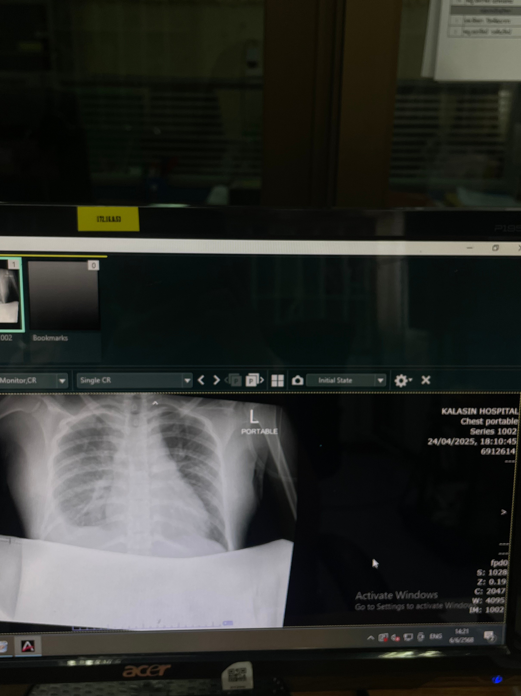
CXR Findings & Mx
  Interstitial infiltration
  Dilate SVC
  Pleural effusion
  Cardiomegaly
IMP: Cardiogenic pulmonary edema
  Try Repeat Refer
    Failed>> เนื่องจาก มีข้อจำกัดเรื่อง Staff Newborn
  Consult MED
    Cef-3 2 gm IV stat
    Sputum G/S, C/S
    Lasix 20 mg IV stat

Slide 13
Management
at LR
Update Clinical & Management
  หายใจสะดวกมากขึ้น นอนราบพอได้
  RR 22 bpm, O2 sat 99% under O2 mask c bag
  Mg level 4.1
    เพิ่ม Rate 50%Mgso4 40 gm + 5%DW 920 ml IV drip 38 ml/hr ( 1.5 gm/hr )
total rate IV = 83 ml /hr
IMP: Severe preeclampsia c severe feature c ELBW c Cardiogenic
pulmonary edema
  Plan Terminate of pregnancy at Primary hospital
  Renotify PED
    เตรียม NICU
  Renotify MED / Consult Anes
    For pre-opereation
  จอง ICU for post-op

Slide 14

  G2P0010 GA 26+4 Wk
  Preeclampsia with severe feature with pulmonary edema
  Late ANC
  Chronic amphetamine used
  Hx. Anemia

Slide 15

Operation
1
2
3
C/S under GA
Findings
Baby
  Operation time 21.25-22.00
  Low midline
  EBL 200 ml.
  Seen ascites ( moderate amount )
  Non gravid uterus
  Not well form of lower uterine segment
  AF clear, normal amount
  Normal both ovaries and fallopian tubes
  Male infant
  Cephalic presentation
  BW 800 gm
  APGAR 2-6T-8T

Slide 16
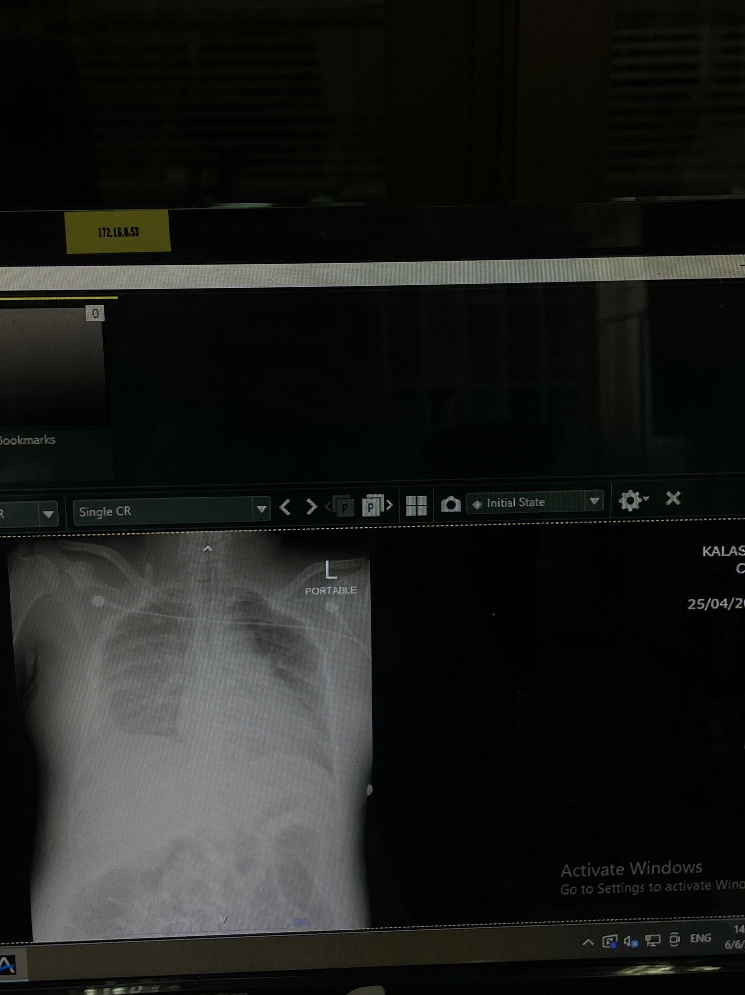
Post-op C/S
at ICU
Mx after c/s
  NSS 1,000 ml+ synto 40 u iv drip 50 ml/hr
  Nicardipine (1:5) iv drip 23 ml/hr ( then wean off ได้ ภายใน 2 ชม.หลัง c/s )
  Cont Mgso4 until 24 hr after delivery
    ปรับ conc 50%Mgso4 40 gm + 5%DW 420 ml IV drip 19 ml/hr( 1.5 gm/hr )
  Lasix 40 mg iv stat then q 8 hr
total rate IV = 92 ml /hr
Repeat Lab+ F/U CXR
  Urine out put หลัง กลับจาก OR 200 ml.
  Mg Level 6.6
  Hct 40
  LDH 519
  Cr 0.5

Slide 17
Post-op C/S
D1
D2
D3
I/O neg 4,300 ml.
LDH 1250
Alb 2.9
Cr 0.59
Urine protein-24 hr 7.68 gm
CXR: same cephalization
I/O neg 900 ml.
LDH 420
Alb 2.6
Cr 0.64
I/O neg 3,600 ml.
Alb 3.1
CXR: decrease cephalization BL
Flim AAS: generalize bowel dilate
PE: Abdominal distention
R/O bowel ilieus
  Cont. ventilator
  Hydralazine iv then Nicardipine iv drip
  Off Mgso4 หลังครบ 24 hr
  Off IV
  Lasix 40 mg iv
  Consult Cardio : Echo bedside
    IVC < 1 cm,EF ~60%, valve normal
    นึกถึง Pulmonary edema due to preeclampsia
    Add Lasix 40 mg iv
    F/U CXR
  Cont. ventilator
  Nicardipine iv drip
  Lasix 40 mg iv q 12 hr
  20%albumin 100 ml iv drip in 1 hr q 12 hr
  BD feed
  Correct E’lyte
  On ventilator
  Nicardipine iv drip
  Lasix 40 mg iv at 18.00
  Off BD feed
  Retain NG ต่อลงถุง
  Correct E’lyte
  Plasil 1 amp iv q 6 hr

Slide 18
Post-op C/S
D4
D5
D6
I/O neg 1,000 ml
Lactase 1.2
CXR: decrease cephalization BL
PE: Abdominal distention
I/O pos 600 ml.
PE: Abdominal distention
I/O neg 2,000 ml.
CXR: decrease cephalization BL
Flim AAS: generalize bowel dilate
Lung Expiratory Wheez Rt lung
  12.00Try wean off ETT then on HHHFNC
  Off NG>>> liquid diet
  23.00 หอบ Lung Wheez BL
    Berodual NB x 3
    Re ETT
    Off Cef-3 >> add Tazocin IV
  Cont. ventilator
  Retain NG
  Plasil 1 amp iv q 6 hr
  Cont. ventilator
  Lasix 20 mg iv
  Berodual NB q 6 hr
  Dexa 4 mg iv q6 hr
  13.00 Try wean off ETT then on O2 Mask c bag

Slide 19
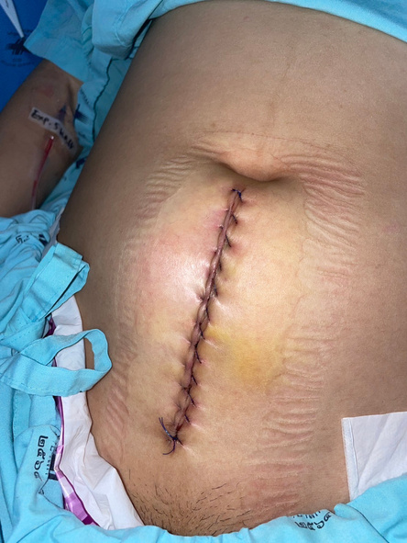
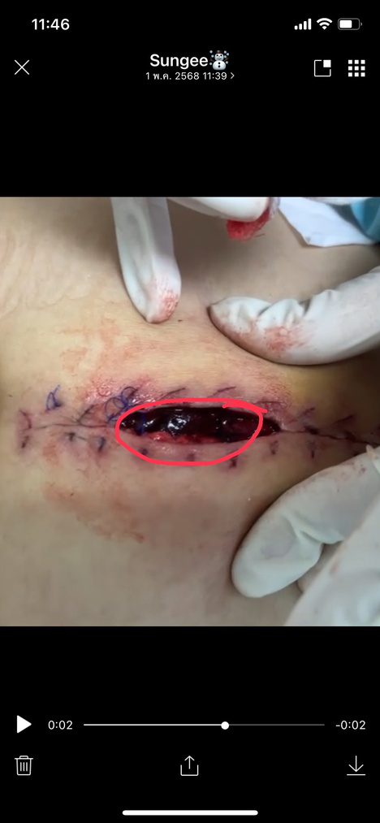
Post-op C/S
D7
D8
D8
I/O neg 100 ml.
ตื่นดี ไม่หอบ ไอมีเสมหะ+เสียงแหบ
ท้องอืดเล็กน้อย ทานได้
แผลซึม
Off Foley
I/O pos 400 ml.
ตื่นดี หายใจไม่อิ่ม ไอมีเสมหะ+ ได้ยินเสียงวี้ดในลำคอ+เสียงแหบเท่าเดิม
Lung wheezing BL+ Inspiratory stridor
V/S, Hct stable
I/O neg 1,000 ml.
หายใจเหนื่อยมากขึ้น ได้ยินเสียง Stridor ในลำคอ
O2 sat 100% ( on mask c bag )
R/O Airway hyper responsive ddx tracheal stenosis
  On O2 cannula
  Soft diet
  Add Amlodipine (10) ½ x 1 o pc
  Wound: bleeding ozzing
    dressing wound
  ส่ง Echo official
    Conclusion:Hypertensive heart dz. ( LVEF 55% )
  ย้ายกลับวอร์ดสามัญ
  Consult จิตเวช (Amphe used)
  On O2 cannula
  Soft diet
  Ventolin NB q 6 hr
  Wound:bleeding ozzing มากขึ้น
    stitch off>>>wound dehiscence c hematoma
    Dressing wound BID
  23.00 On HHHFNC
  Dexa 4 mg iv q 6 hr
  Ventolin NB q 6 hr
  Berodual NB q 6 hr

Slide 20
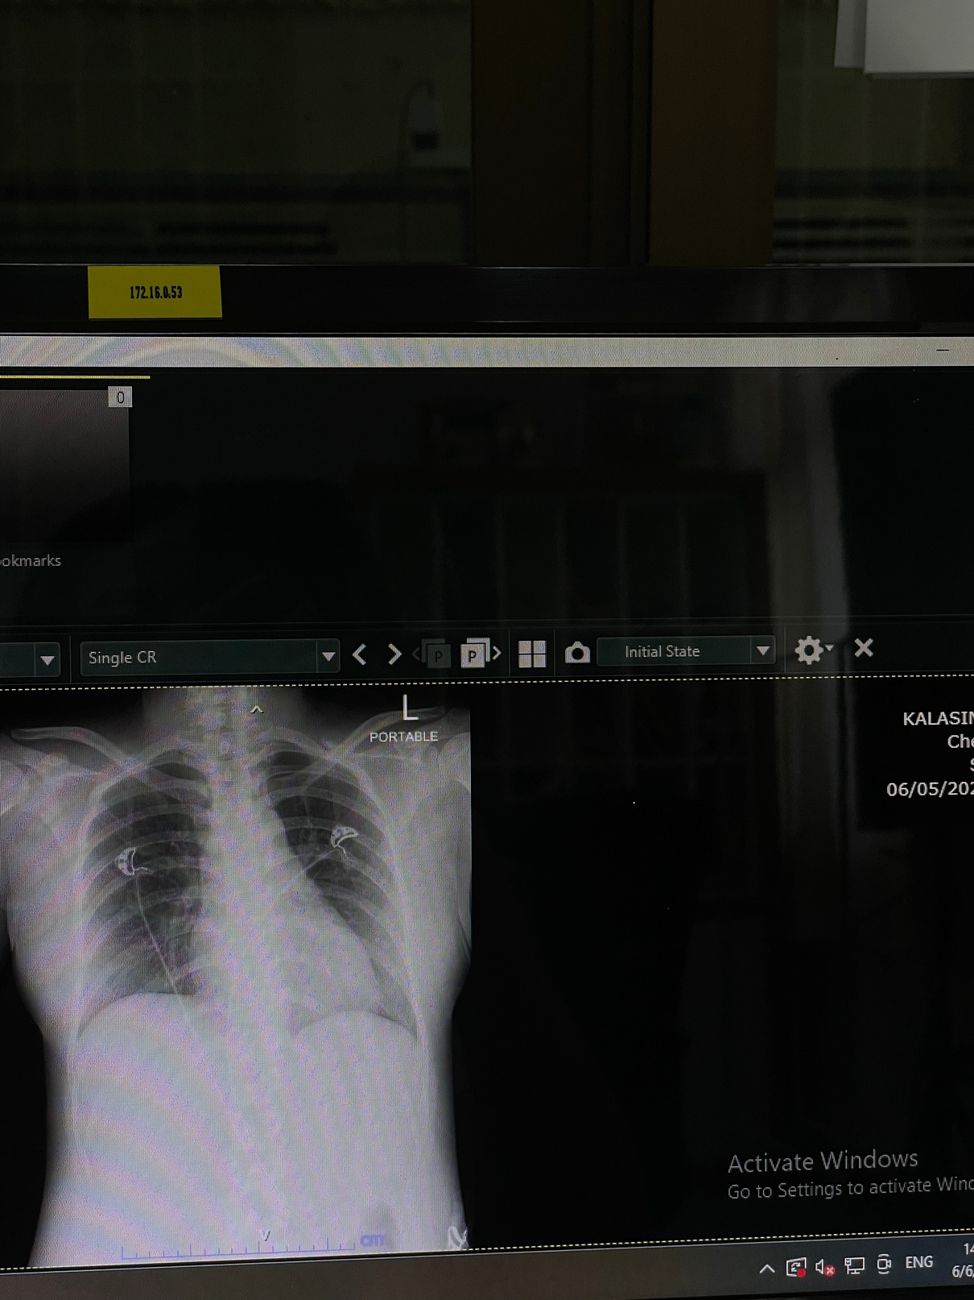
Post-op C/S
D9
D10
D11
I/O neg 600 ml.
ยังมีเสียงเเหบ เหนื่อยน้อยลง ทานได้
O2 sat 100% ( on cannula )
Lung : Inspiratory wheezing
Lab : CBC E’lyte TFT>>WNL
I/O neg 700 ml.
หายใจเหนื่อย ไอมีเสมหะในลำคอ รู้สึกขับเสมหะออกไม่ได้
Lung : Expiratory wheezing
+ Inspiratory stridor
RR 24 bpm Pt ปฏิเสธ ETT
I/O neg 200 ml.
หายใจเหนื่อยลดลง ไม่หอบ ไม่ไอ
Lung : expiratory wheezing BL
CXR : decrease pulmonary congestion with cardiomegaly
  On cannula ( Pt ปฏิเสธ HHHFNC )
  Dexa 4 mg iv q 6 hr
  Ventolin NB q 6 hr
  Berodual NB q 6 hr
  Consult Med
    Lasix 40 mg iv
    Retain foey
    Restrict fluid <800 ml/d
  On HHHFNC
  Dexa 4 mg iv q 6 hr
  Berodual NB q 4 hr
  Lasix 40 mg iv
  Renotify MED
    รับย้าย
  On HHHFNC
  Berodual NB q 6 hr
  Lasix 40 mg iv

Slide 21

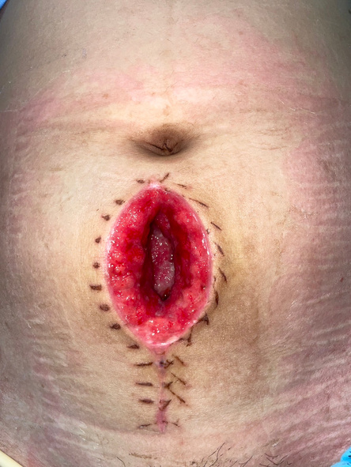
Post-op C/S
D12
D13-15
D16
I/O neg 650
Lung : Expiratory wheezing BL
R/O Asthma ( 1 st Dx )
ไม่หอบ เสมหะลดลง
Lung : clear BL
แผลแดงดี
C/S from wound : NG
Clinical stable
  On cannula
  Berodual NB q 6 hr
  Lasix 40 mg iv
  Restrict fluid <1000 ml/d
  Add
    Seretide evo 1 puff bid
    Berodual MDI 2 puff q 4 hr
  Set OR for Re-suture wound
  On cannula then RA
  Med off service

Slide 22
Dischage plan
Follow up
Home med
  OPD Gyne 2 wk
    ดูแผล+ตรวจหลังคลอด+ดู BP
  OPD Med 1 mo
    Pulmonary function test+CXR
  Seretide evo 1 puff bid
  Berodual MDI 2 puff q 4 hr
  Amlodipine (10) 1/2x1 o pc
  Triferdine 1x1 o pc
  ATB
    Keflex(250) 1x4 o pc 1 wk
    Clinda(150) 2x3 o pc 1 wk

Slide 23
  G2P0010 GA 26+4 Wk
  Preeclampsia with severe feature with pulmonary edema
  Late ANC
  Chronic amphetamine used
  Hx. Anemia
  Wound dehiscence c hematoma
  1 st Dx Asthma

Slide 24
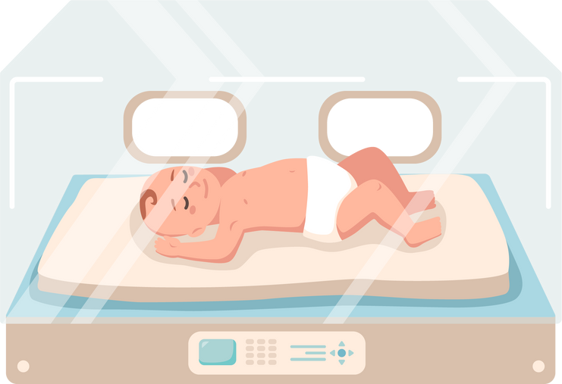


Update Clinical
21/5/68
OPD Gyne
  มาตามนัดดูแผล+ตัดไหม+ตรวจหลังคลอด
    แผลติดดี ไม่ไอ ไม่หอบ อาการทั่วไปปกติ
    BP 106/59
    PV: lochia normal
  Contraception: Implanon
  Admit NICU
  BPD
  Prolong ETT
  น้ำหนักล่าสุด ~ 2,000 gm.
10/6/68
OPD Med
  นัดตรวจ Pulmonary function test+ CXR

Slide 25
DISCUSSION
  Pregnancy with amphetamine used
  Chronic amphetamine used with preeclampsia

Slide 26
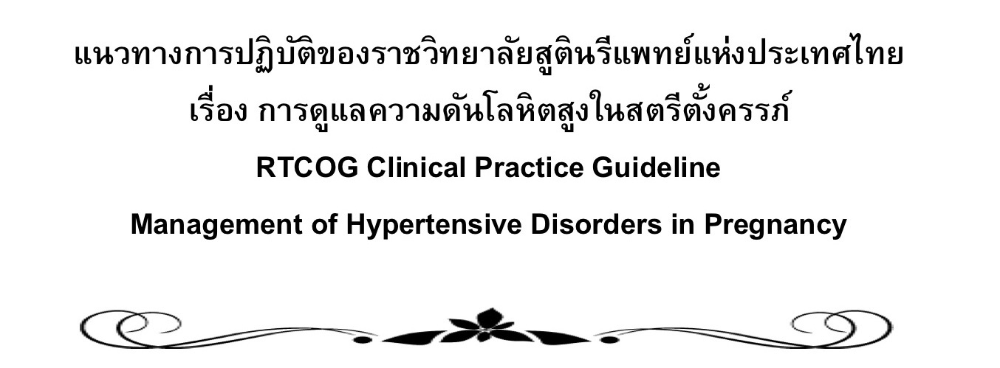
GUIDELINE

Slide 27
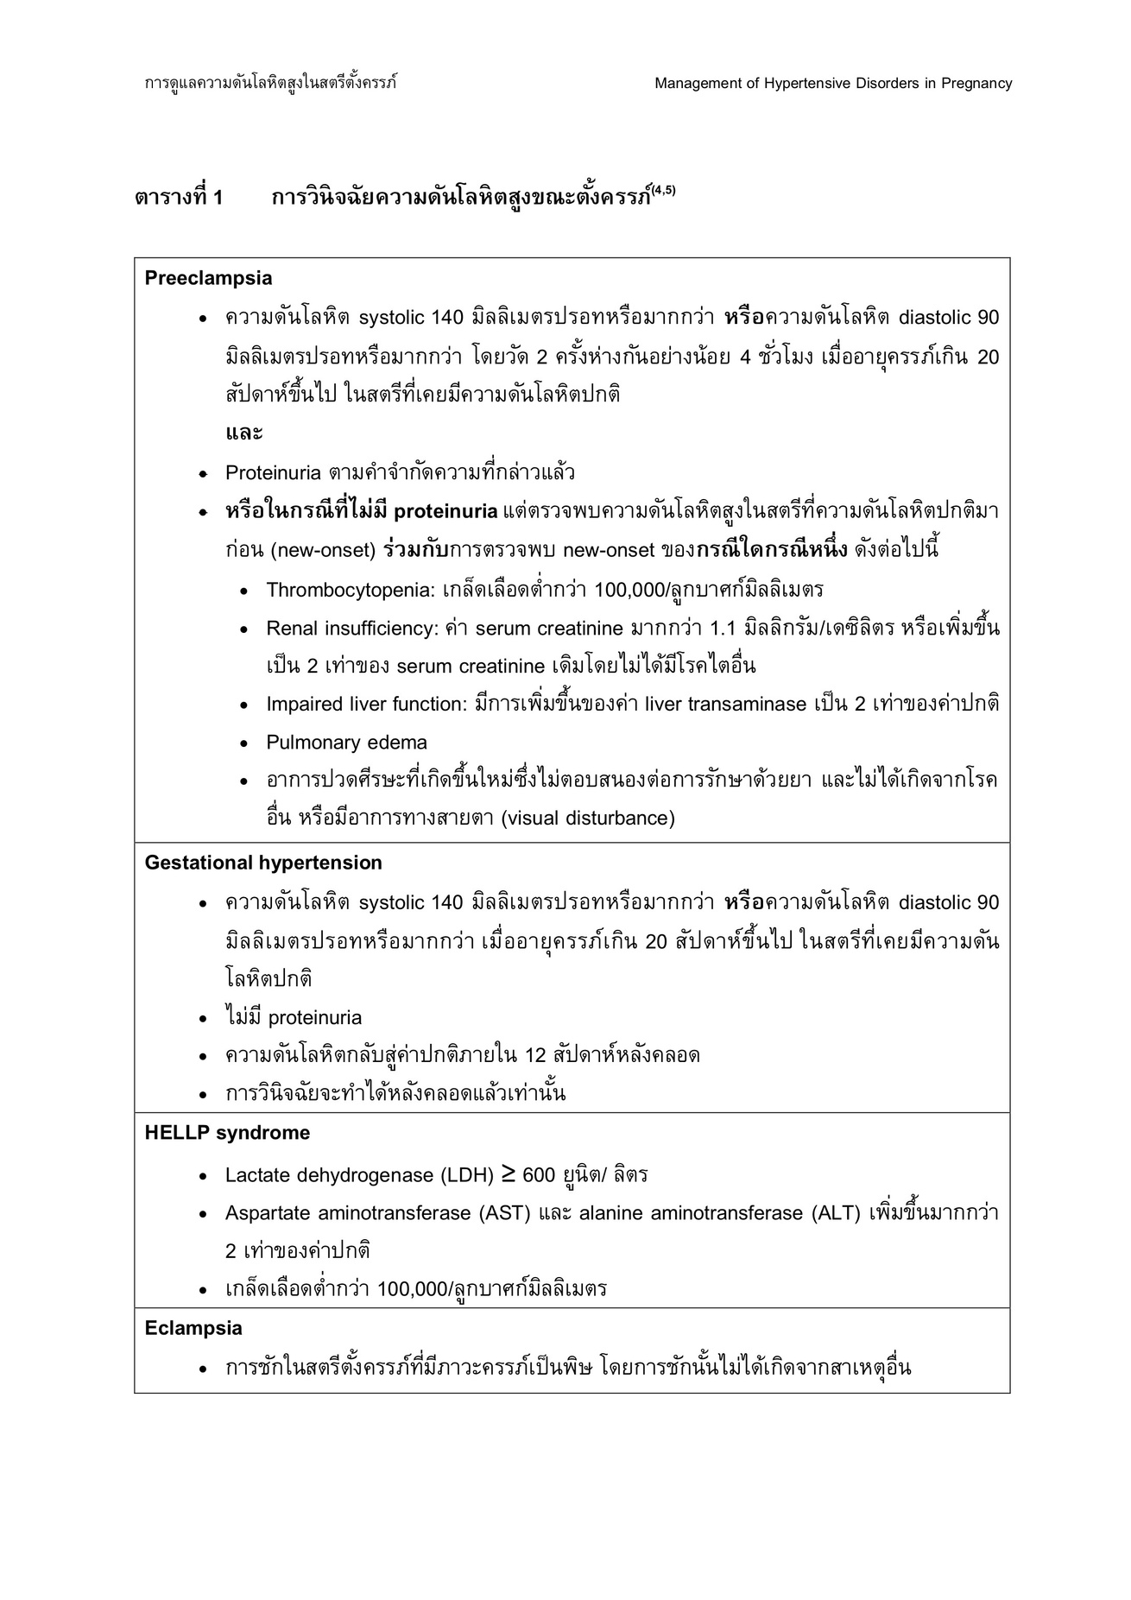
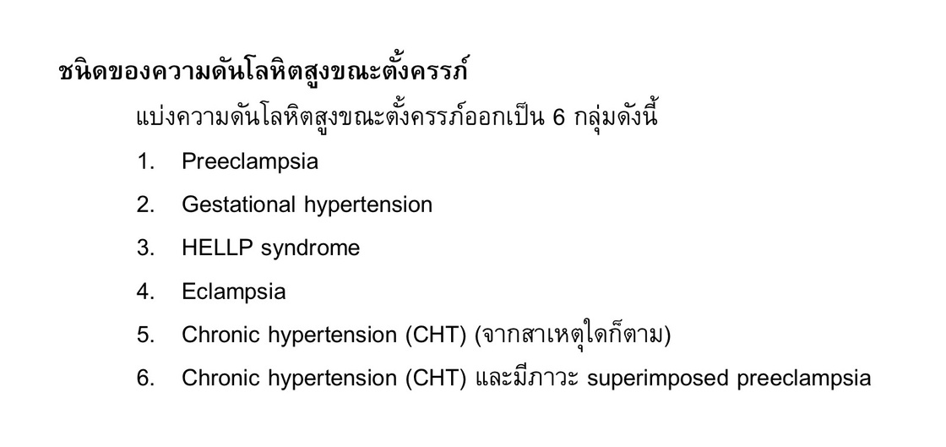

Slide 28
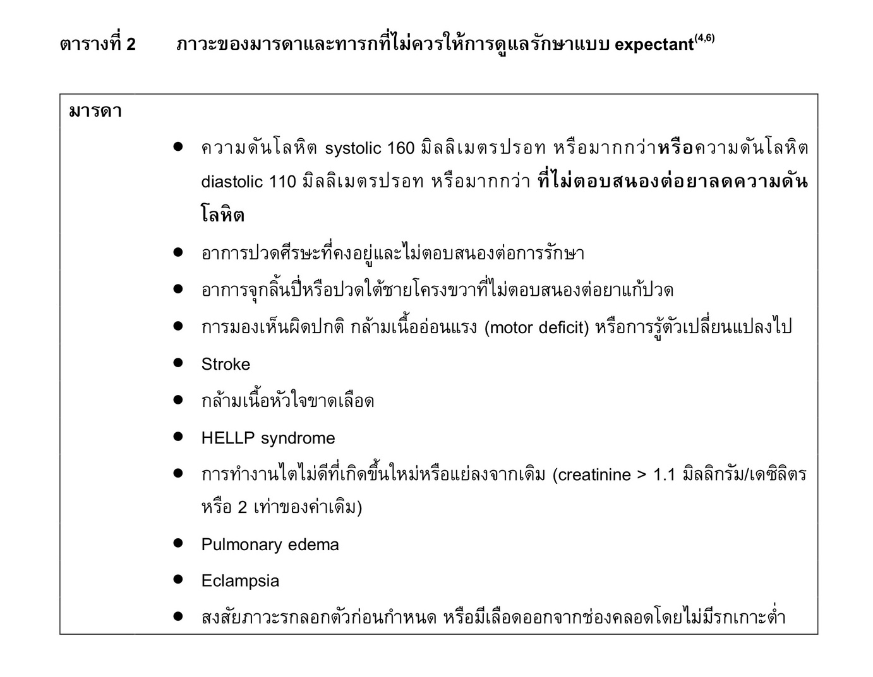
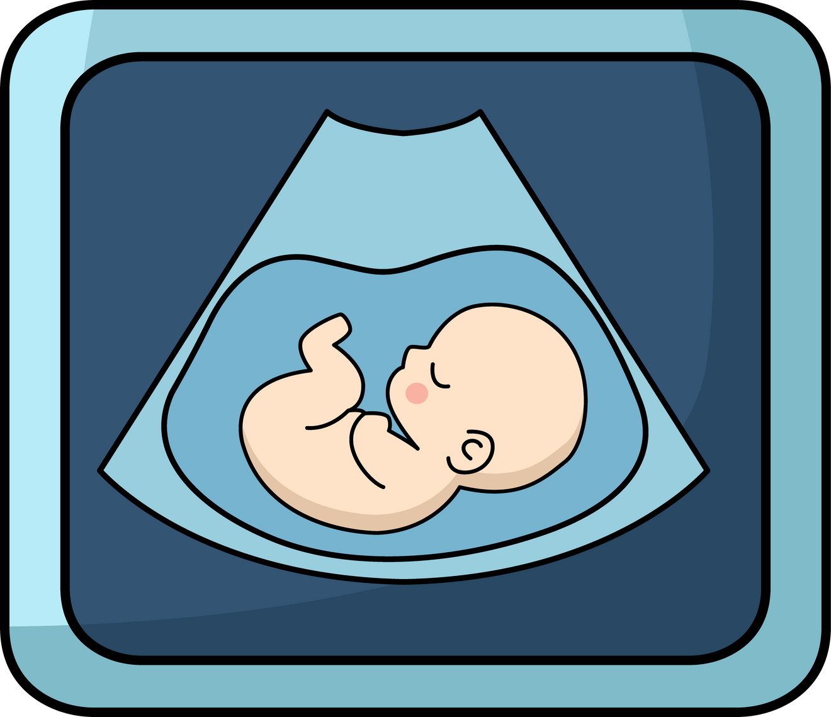
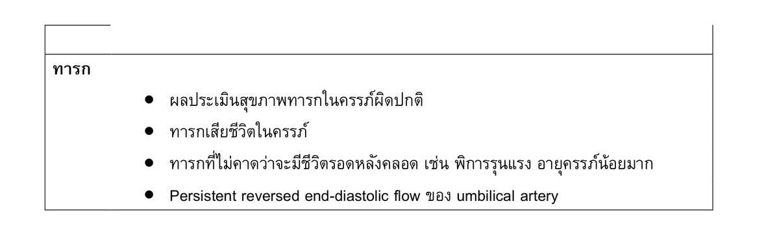

Slide 29
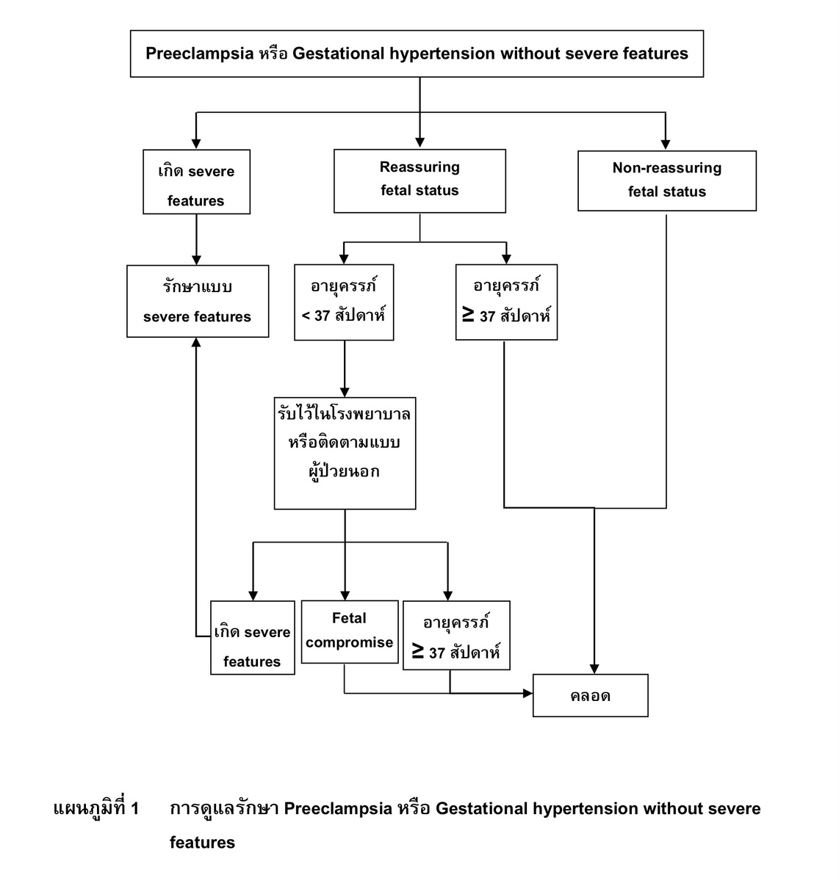

Slide 30
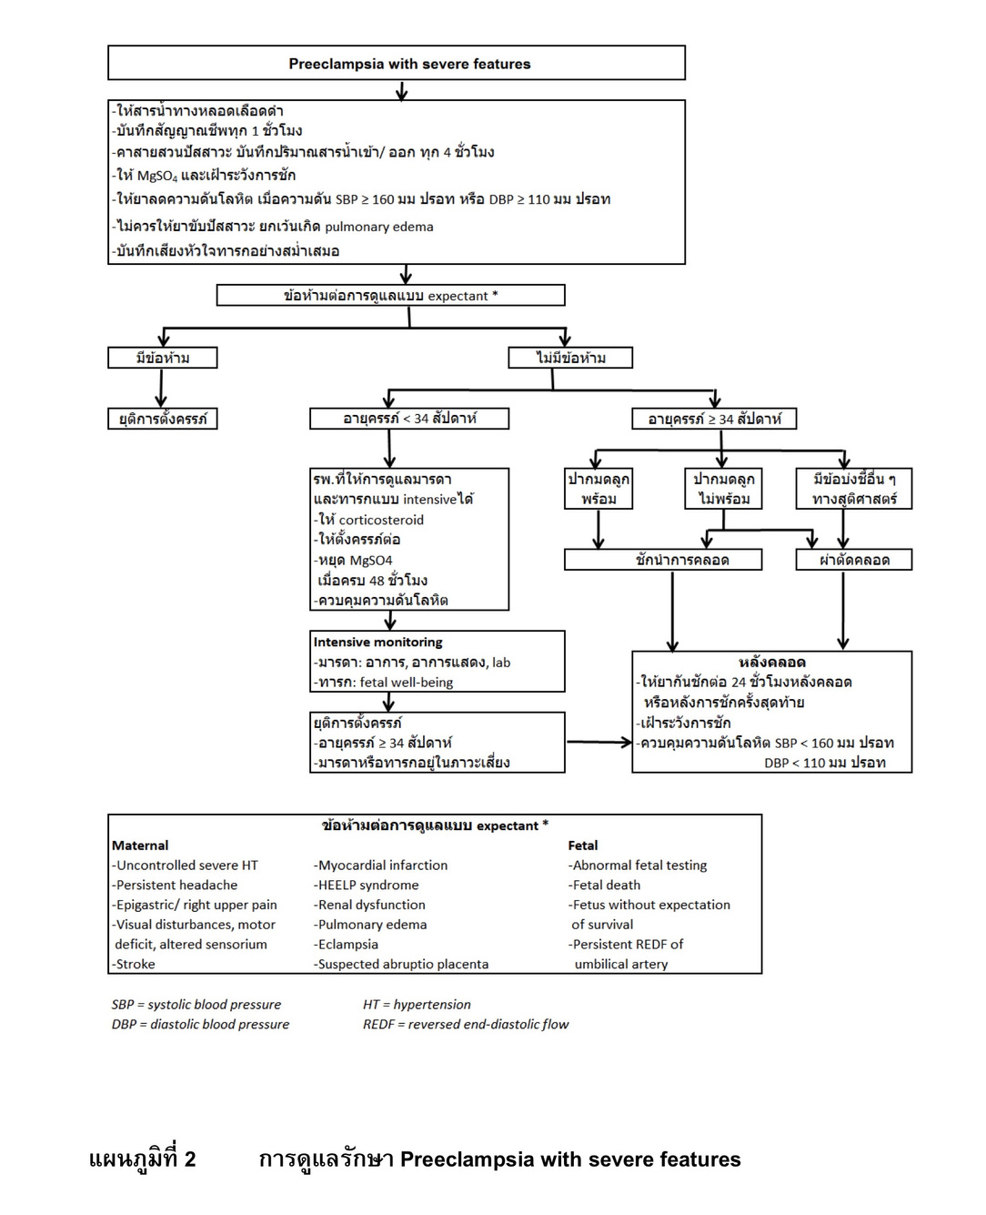
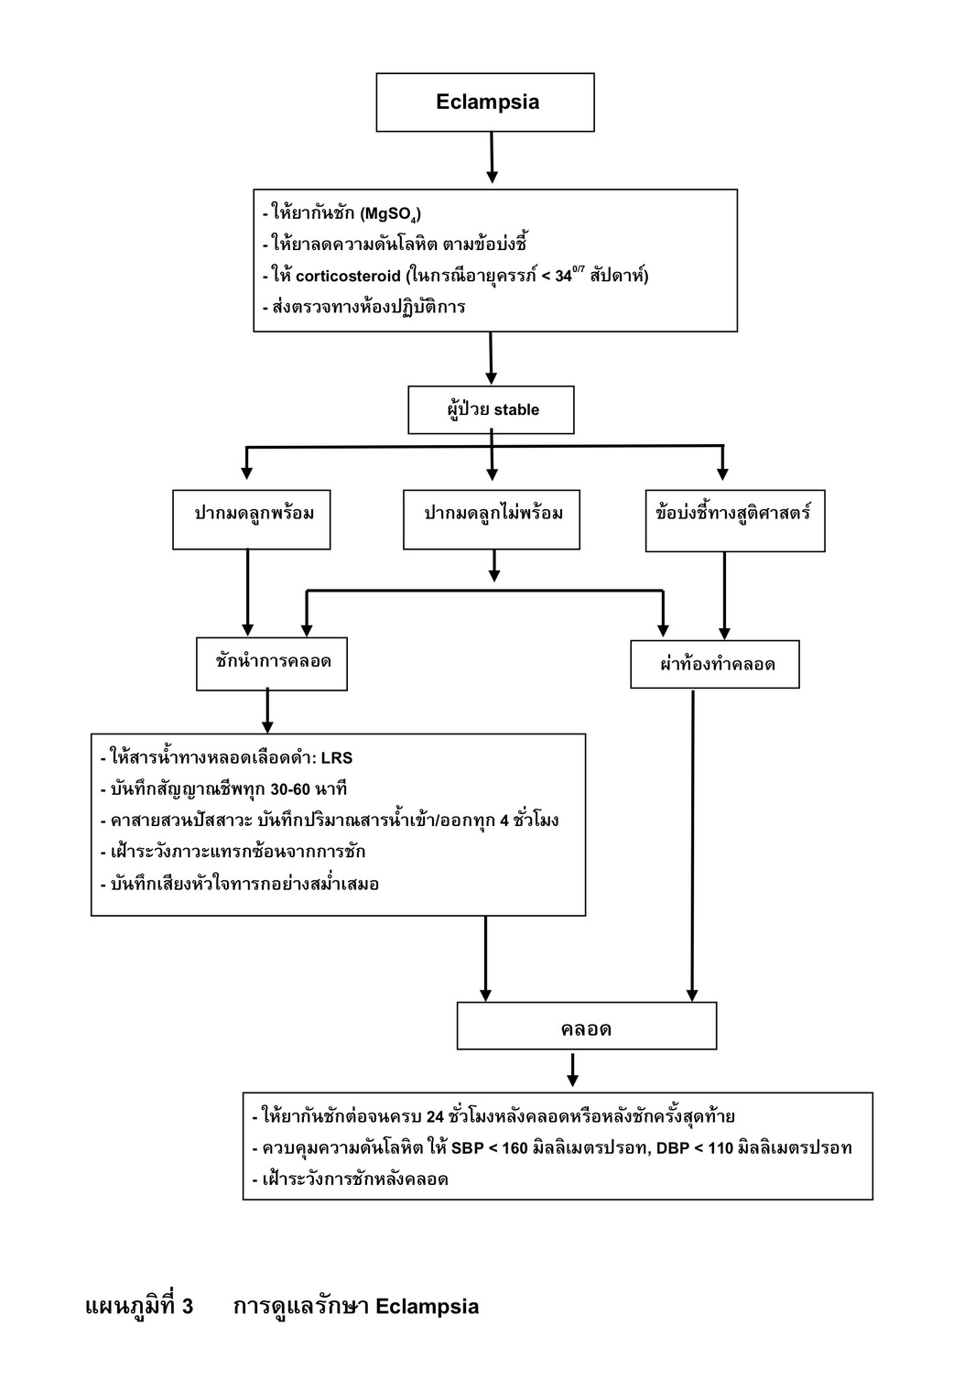

Slide 31
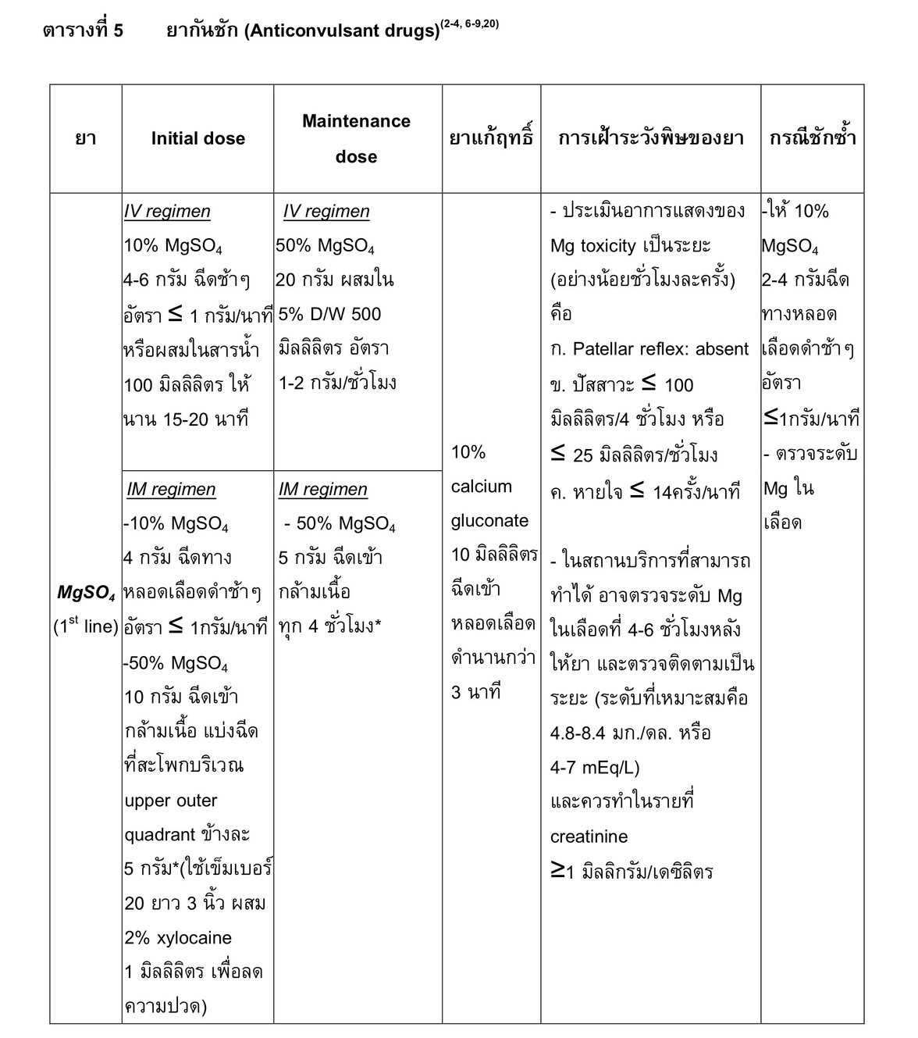


Slide 32
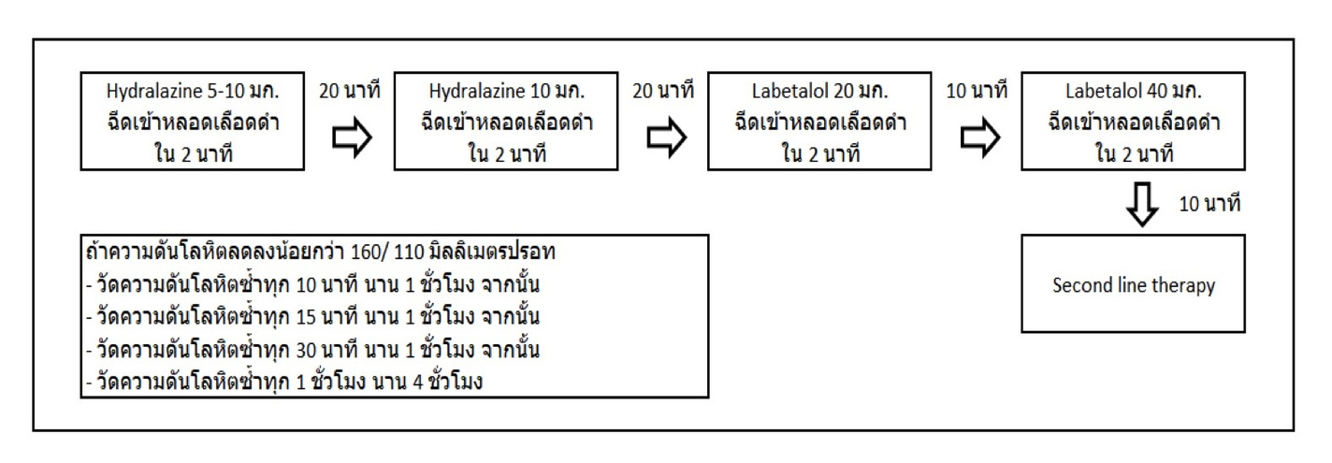

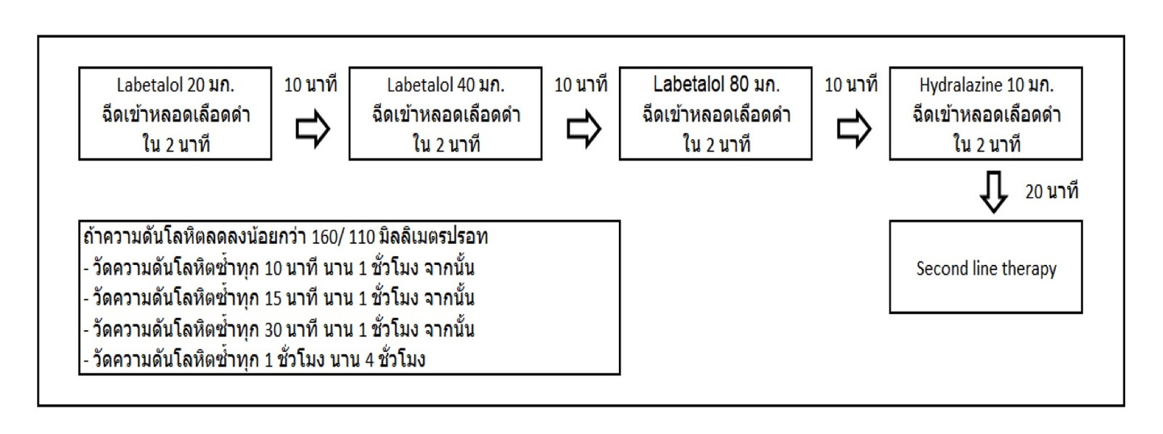

Slide 33
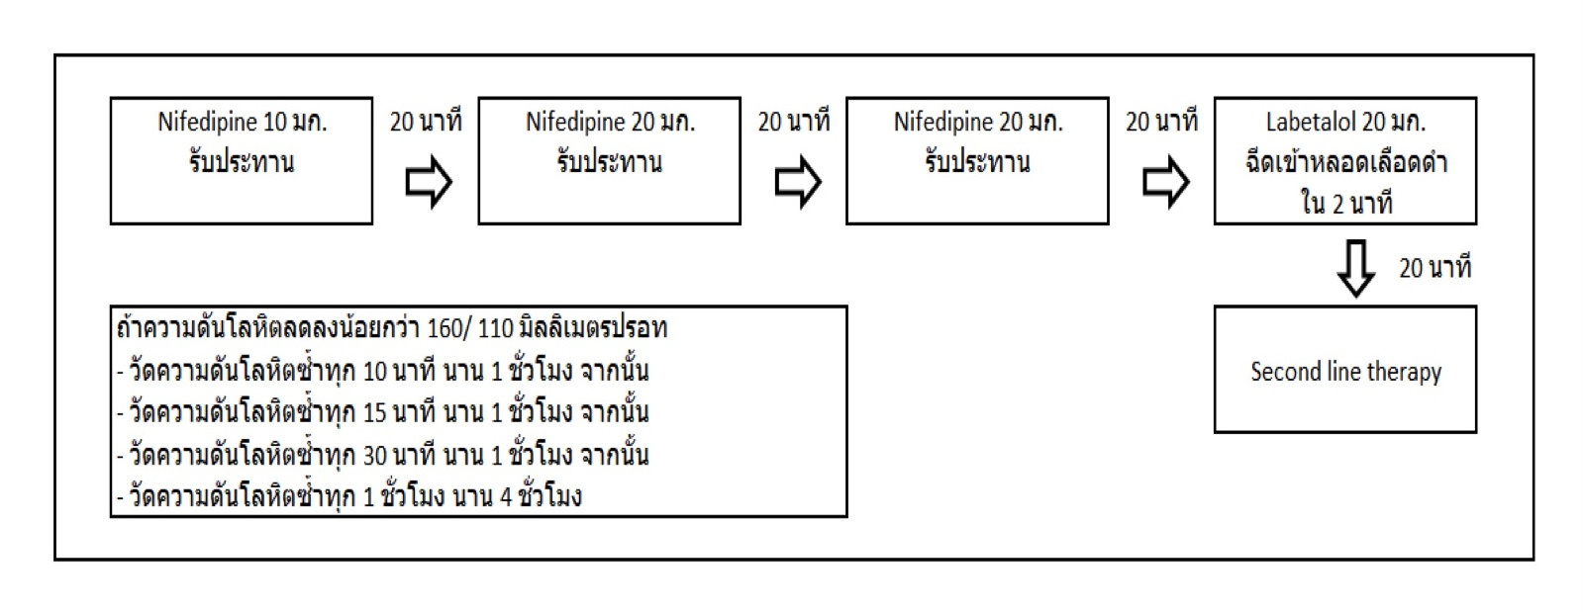

Slide 34
THANK YOU

